Slide 1
Gestão do Autorizador de Débito
Simplificação do Autorizador

Slide 2
Simplificação Autorizador de Débito
1- Unificação dos Autorizadores
Motivações e benefícios
  Aumento na produtividade, pois deixa de ser necessário alterações, GMUDs, etc em três “peças” (Presente, Digital e Core)
  Simplificação do observability
  Menor complexidade
  Menos infraestrutura para operar

Slide 3
Simplificação Autorizador de Débito
2- Integração dos micro serviços internos via gRPC
Motivações e benefícios
  O gRPC parece ser mais adequado para o Autorizador de Débito, pois o processamento precisa ser síncrono e concluído em até 7 segundos, antes que a mensagem perca a validade. Já o Kafka se encaixa melhor em casos onde a mensagem pode ser consumida e processada de forma assíncrona, sem necessidade de resposta imediata.
  Permite não ter maquina de estado para controlar o fluxo de autorização, reduzindo muito a complexidade
  Com a retirada da maquina de estado simplifica muito o fluxo, além de diminuir a latência devido ao tópico serializador / banco de dados.
  Simplificação nas integrações, pois o Kafka gera muita complexidade.
  Simplificação do observability.
  Simplificação na alteração de layouts entre micro serviços.
  Permite autoscaling, permitindo elasticidade e redução de custos
  Não há rebalance durante o deploy, como ocorre para Kafka. Com isso não há mais necessidade do botão do pânico.
  Permite subir a aplicação local, com os seguintes benefícios que aumentam muito a produtividade:
    Tira a necessidade de deixar down a aplicação na aws.
    Permite chamar a aplicação diretamente pelo insomnia.
    Flexibilidade em rodar localmente sem causar impactos no ambiente dos outros desenvolvedores.

Slide 4
Simplificação Autorizador de Débito
4- Tornar o Formatador uma peça técnica
Motivações e benefícios
  O Formatador nasceu para ser uma peça técnica, porém com o tempo este conceito foi se perdendo.
  Menos peças para fazer deploy, aumentando a produtividade.
  Diminuição de custo, pois será possível desativar uma tabela dynamodb usada pelo formatador.
  Funcionalidades que seriam migradas para o Autorizador:
    Discovery do produto (atualmente é necessário para saber qual autorizador enviar a transação).
    Persistir a transação em tabela (atualmente é necessário para saber qual autorizador enviar a transação de reversão).
    Chamada da API de consulta transação de débito.
    Geração do transactionId e clearingId.

Slide 5
Simplificação Autorizador de Débito
3- Dadinho Único
Motivações e benefícios
  Simplificação da aplicação da aplicação
  Menor latência
  Migração para o DynamoDB

Slide 6
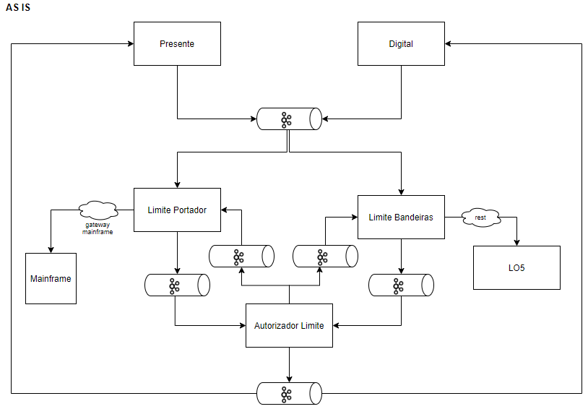
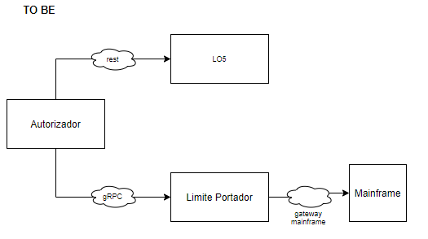
Simplificação Autorizador de Débito
5- Simplificação no ecossistema Limites
Motivações e benefícios
  Desativação de 2 microsserviços, simplificando a arquitetura e diminuindo custos.
  Menos pontos de falha.
  Simplificação do Observability.
  Menor Latência.

